Slide 1
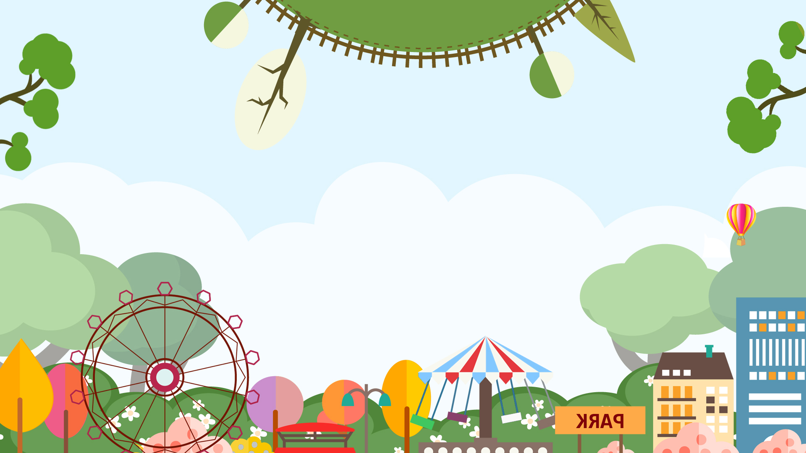
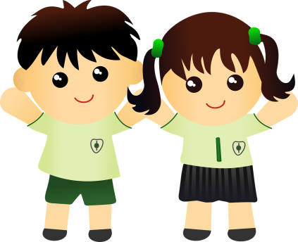
CHÀO MỪNG THẦY CÔ ĐẾN THĂM LỚP
GVCN: Phạm Trường An

Slide 2
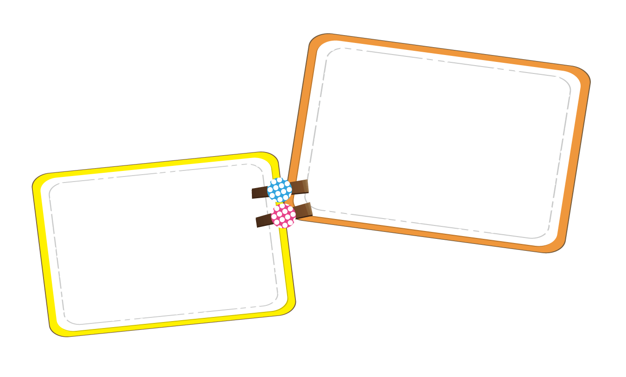
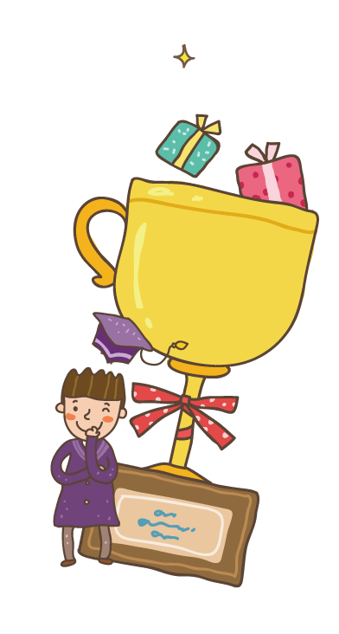
động
Khởi

Slide 3
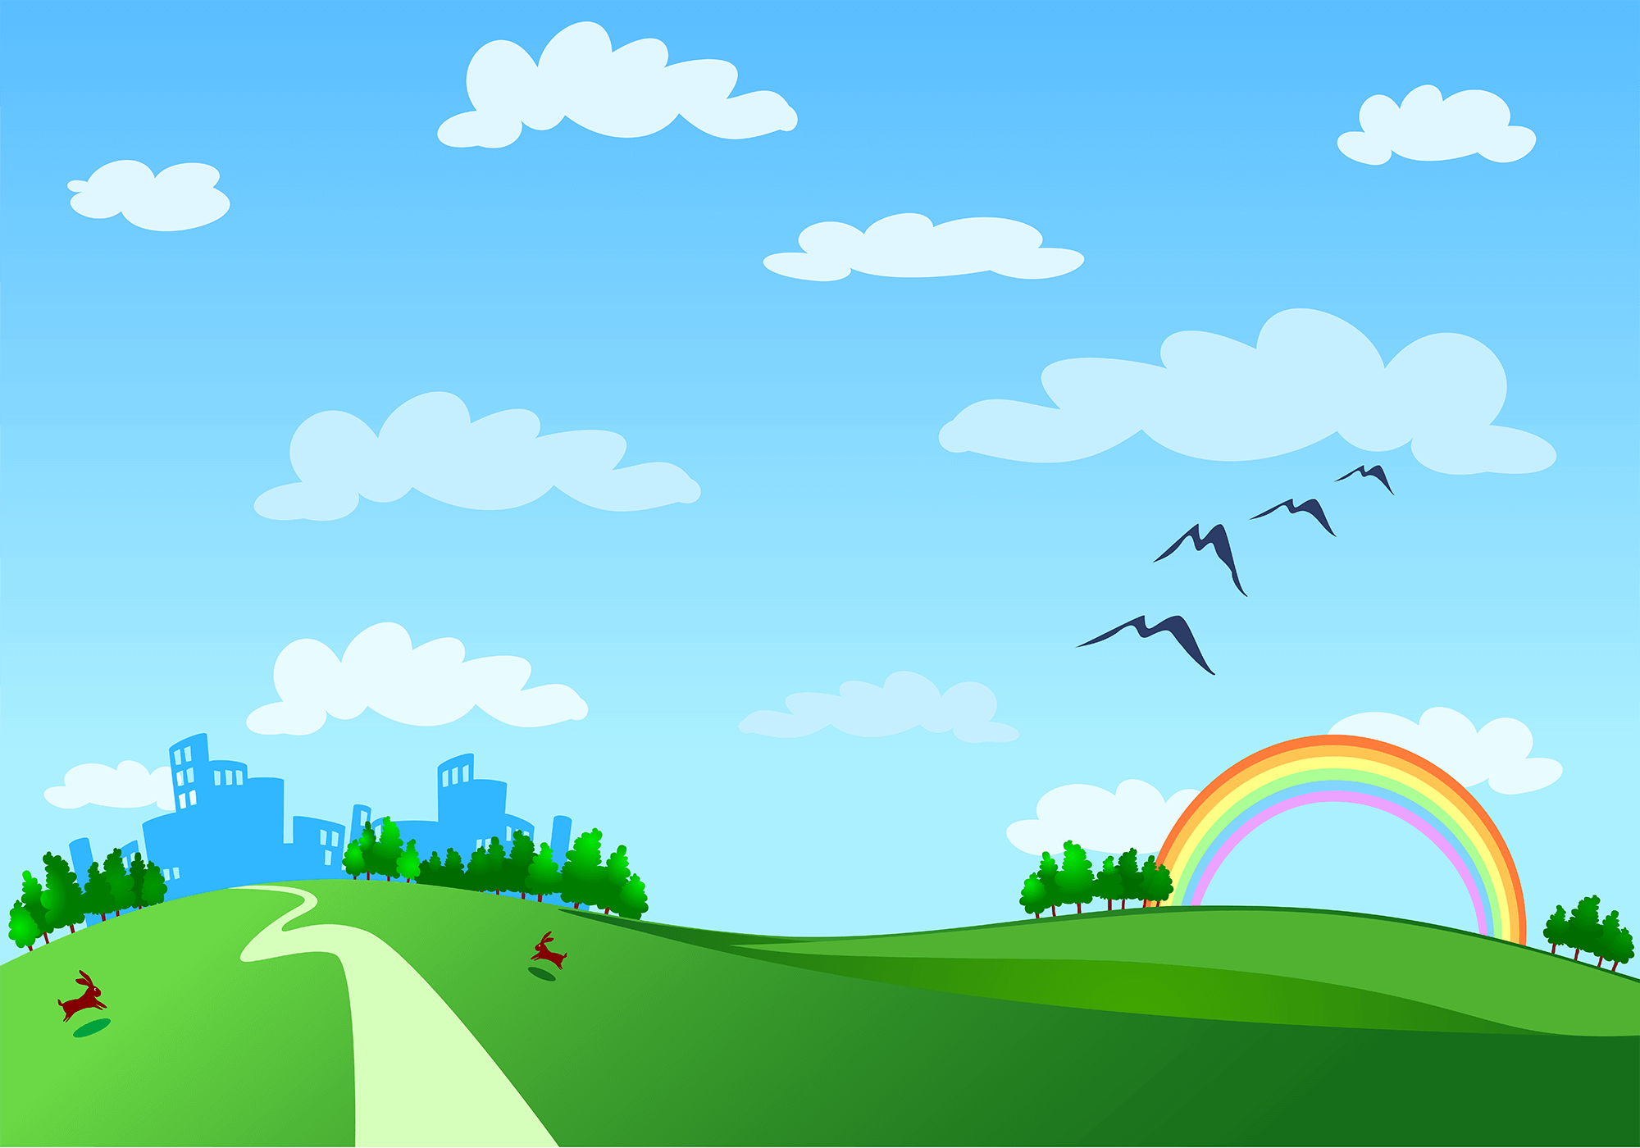
Thứ Sáu, ngày 28 tháng 10 năm 2022
KHOA HỌC
Câu 1: Những dấu hiệu nào cho biết khi cơ thể bị bệnh ?
A. ăn nhiều hơn bình thường
B. thích vận động, đùa giỡn
C. mệt mỏi, hắt hơi, sổ mũi
D. them ăn, thích uống sữa

Slide 4
Thứ Sáu, ngày 28 tháng 10 năm 2022
KHOA HỌC
Câu 2: Khi bị bệnh, em cần phải làm gì ?
A. đi mua thuốc
B. lấy thuốc uống
C. nấu cháo ăn
D. báo ngay cho ba mẹ

Slide 5
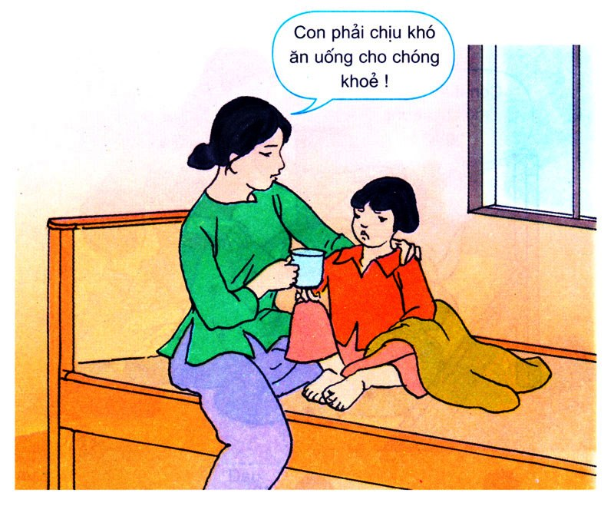

Slide 6
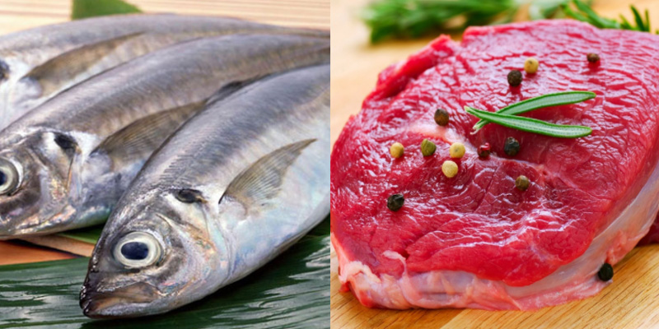
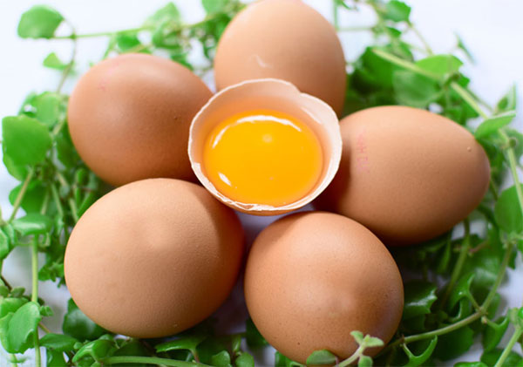
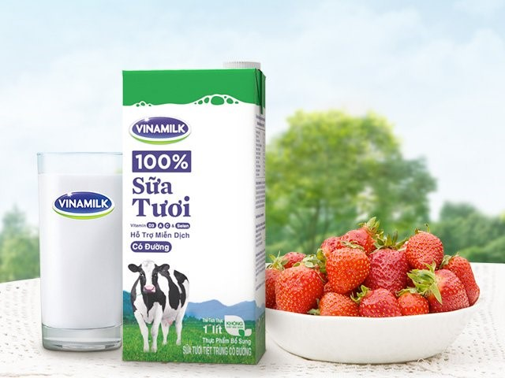
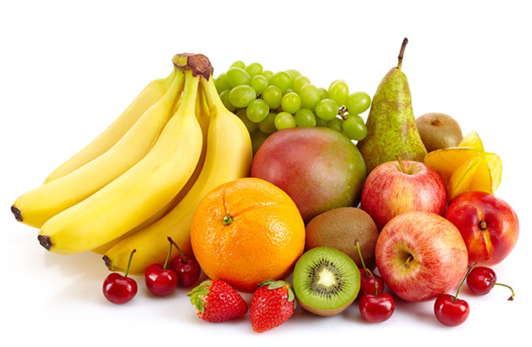
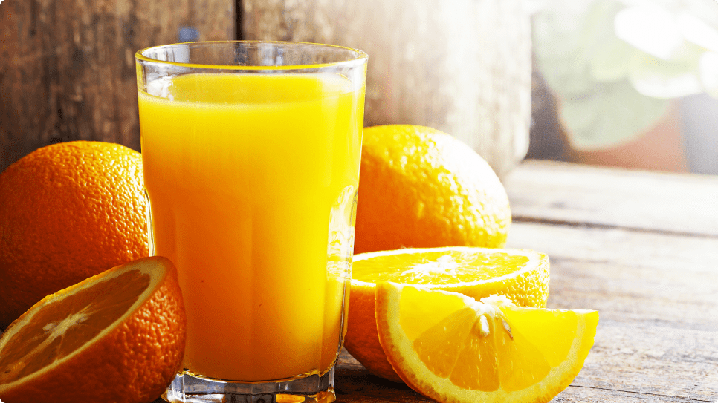
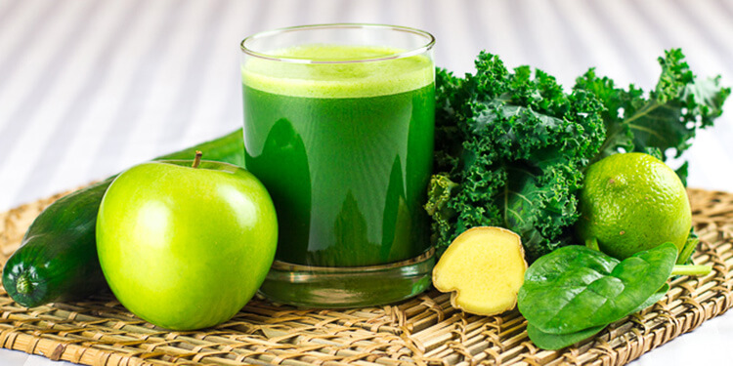
Thứ Sáu, ngày 28 tháng 10 năm 2022
KHOA HỌC
BÀI 16: ĂN UỐNG KHI BỊ BỆNH
Hoạt động 1: Chế độ ăn uống khi bị bệnh
Câu 1: Khi bị các bệnh thông thường ta cần cho người bệnh ăn các loại thức ăn nào?

Slide 7
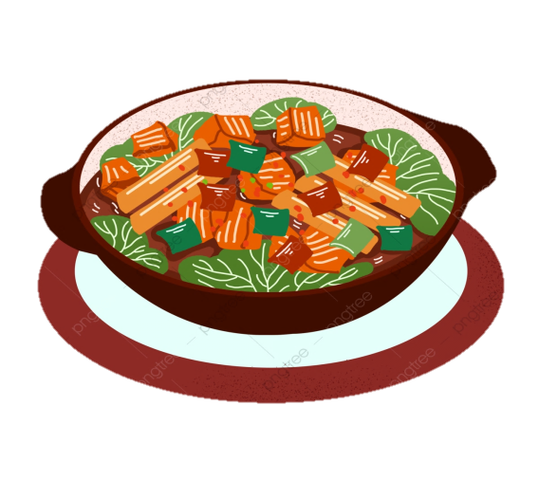
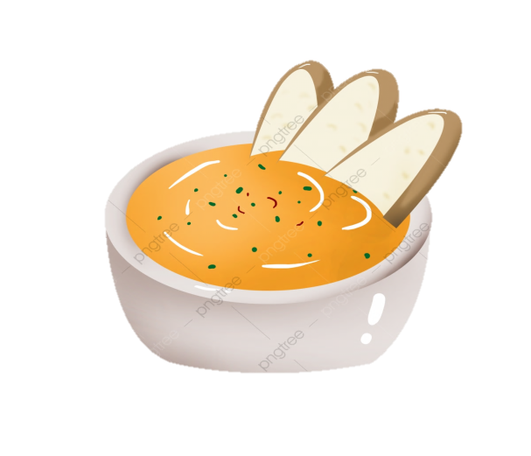
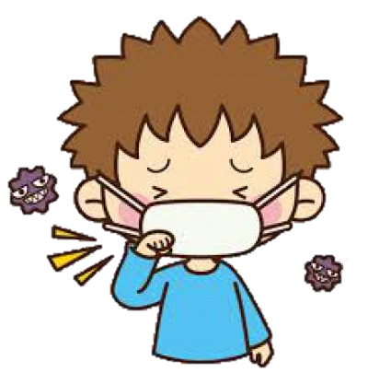
Thứ Sáu, ngày 28 tháng 10 năm 2022
KHOA HỌC
BÀI 16: ĂN UỐNG KHI BỊ BỆNH
Hoạt động 1: Chế độ ăn uống khi bị bệnh
Câu 2: Đối với người bị ốm nặng nên cho ăn món đặc hay loãng? Tại sao?

Slide 8
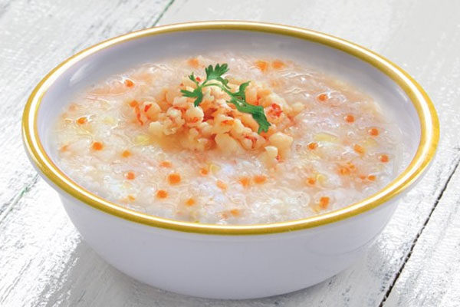
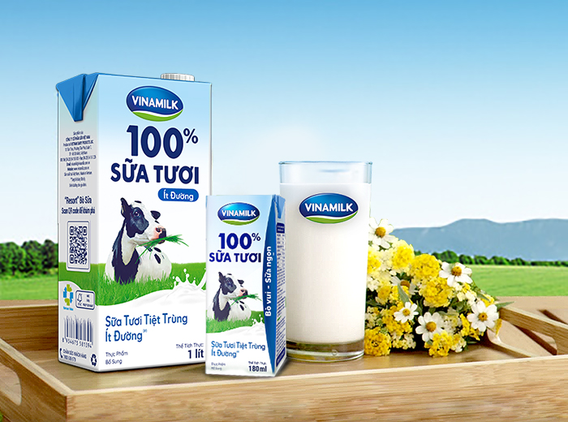
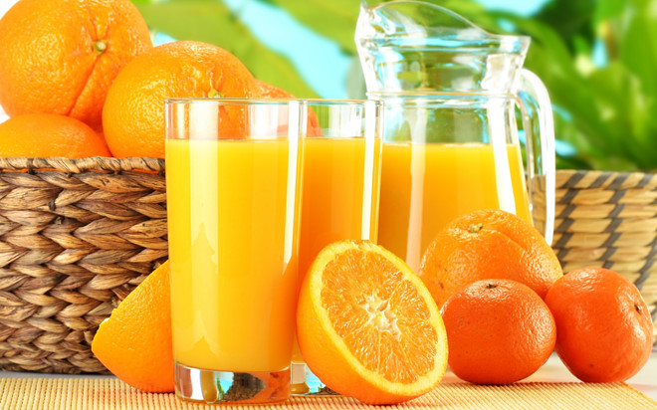
Thứ Sáu, ngày 28 tháng 10 năm 2022
KHOA HỌC
BÀI 16: ĂN UỐNG KHI BỊ BỆNH
Hoạt động 1: Chế độ ăn uống khi bị bệnh
Câu 2: Đối với người bị ốm nặng nên cho ăn món đặc hay loãng? Tại sao?
Thức ăn loãng. Vì những loại thức ăn này dễ nuốt trôi, không làm cho người bệnh sợ ăn.

Slide 9
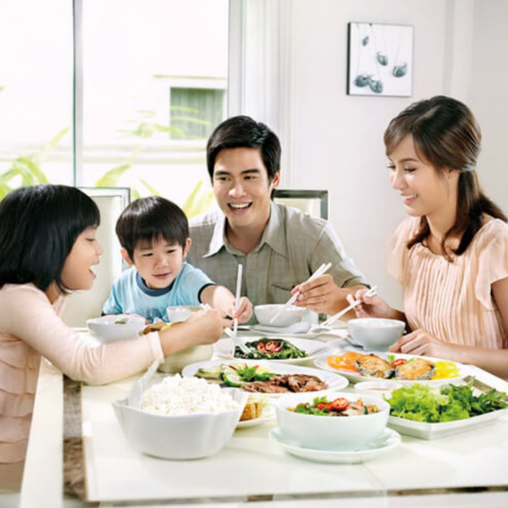
Thứ Sáu, ngày 28 tháng 10 năm 2022
KHOA HỌC
BÀI 16: ĂN UỐNG KHI BỊ BỆNH
Hoạt động 1: Chế độ ăn uống khi bị bệnh
Câu 3: Đối với người ốm không muốn ăn hoặc ăn quá ít nên cho ăn thế nào?
Nên dỗ dành, động viên họ và cho ăn nhiều bữa trong một ngày.

Slide 10
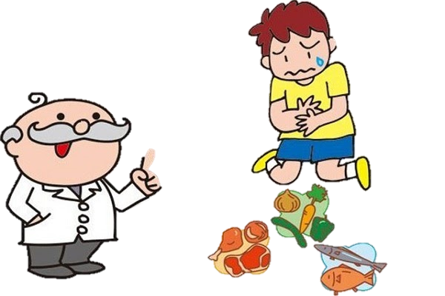
Thứ Sáu, ngày 28 tháng 10 năm 2022
KHOA HỌC
BÀI 16: ĂN UỐNG KHI BỊ BỆNH
Hoạt động 1: Chế độ ăn uống khi bị bệnh
Câu 4: Đối người bệnh cần ăn kiêng thì nên cho ăn như thế nào?

Slide 11
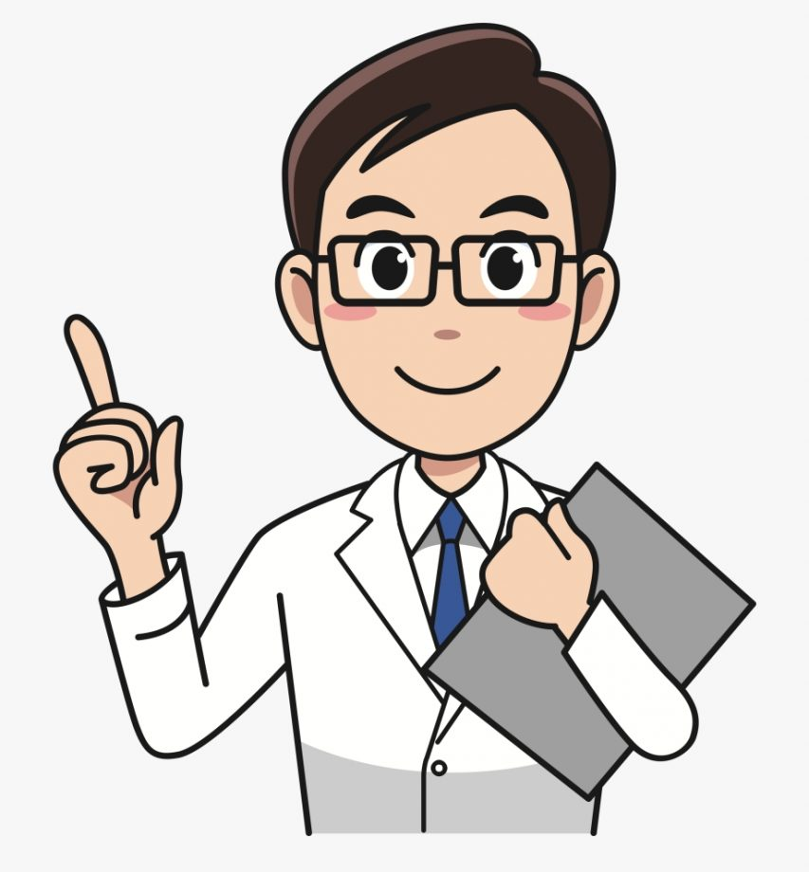
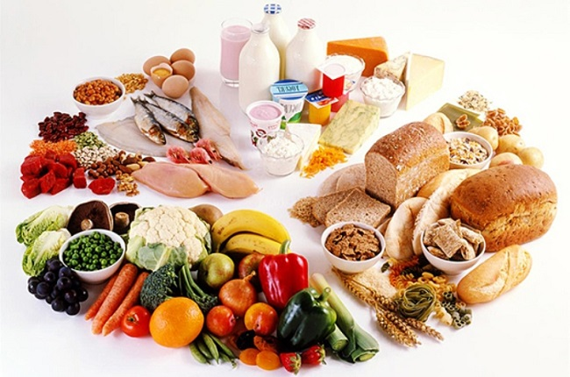
Thứ Sáu, ngày 28 tháng 10 năm 2022
KHOA HỌC
BÀI 16: ĂN UỐNG KHI BỊ BỆNH
Hoạt động 1: Chế độ ăn uống khi bị bệnh
Câu 4: Đối người bệnh cần ăn kiêng thì nên cho ăn như thế nào?

Slide 12
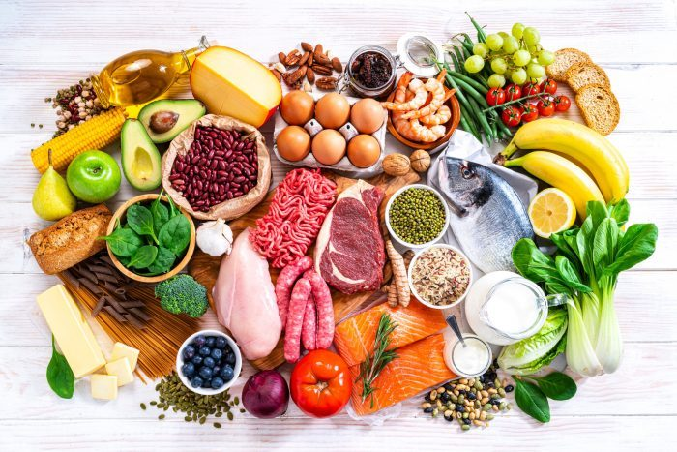
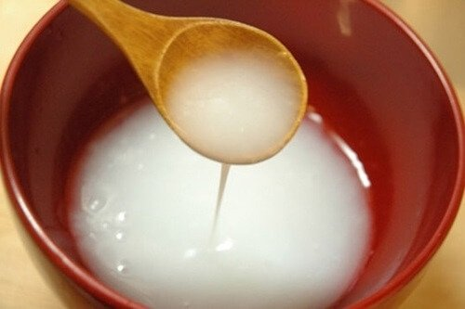
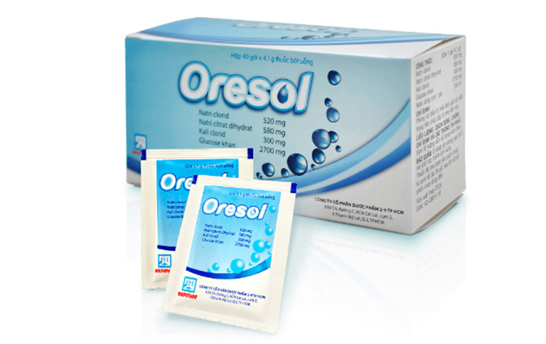
Thứ Sáu, ngày 28 tháng 10 năm 2022
KHOA HỌC
BÀI 16: ĂN UỐNG KHI BỊ BỆNH
Hoạt động 1: Chế độ ăn uống khi bị bệnh
Câu 5: Làm thế nào để chống mất nước cho bệnh nhân bị tiêu chảy, đặc biệt là trẻ em?
Ăn bình thường, đủ chất, ngoài ra cho uống dung dịch ô- rê- dôn, uống nước cháo muối.

Slide 13
Thứ Sáu, ngày 28 tháng 10 năm 2022
KHOA HỌC
BÀI 16: ĂN UỐNG KHI BỊ BỆNH
Hoạt động 2: Thực hành pha dung dịch Ô- rê- dôn và chuẩn bị vật liệu nấu cháo muối

Slide 14
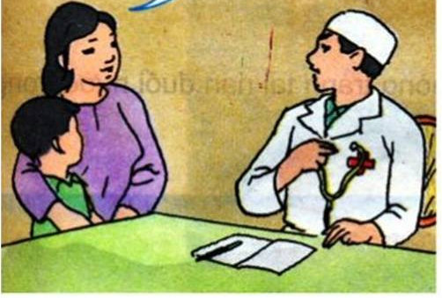
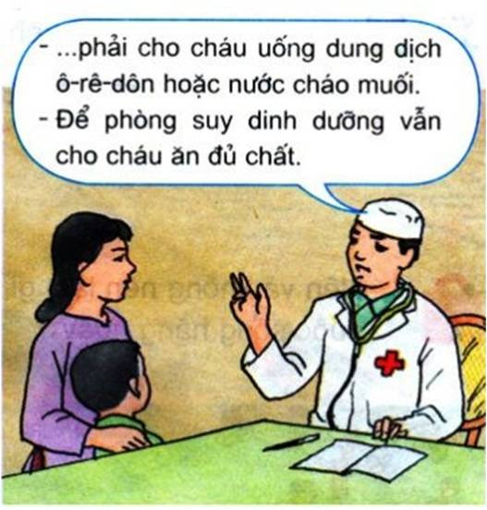
Thứ Sáu, ngày 28 tháng 10 năm 2022
KHOA HỌC
BÀI 16: ĂN UỐNG KHI BỊ BỆNH
Thưa bác sĩ, cháu cần được ăn uống như thế nào khi bị tiêu chảy ?
… phải cho cháu uống dung dịch ô-rê-dôn hoặc nước cháu muối.-
Để phòng suy dinh dưỡng vẫn cho cháu ăn đầy đủ chất.

Slide 15
Thứ Sáu, ngày 28 tháng 10 năm 2022
KHOA HỌC
BÀI 16: ĂN UỐNG KHI BỊ BỆNH
Hoạt động 2: Thực hành pha dung dịch Ô- rê- dôn và chuẩn bị vật liệu nấu cháo muối
Bác sĩ đã khuyên người bị bệnh cần ăn uống như thế nào ?
Phải cho cháu uống dung dịch ô- rê- dôn hoặc nước cháo muối.

Slide 16
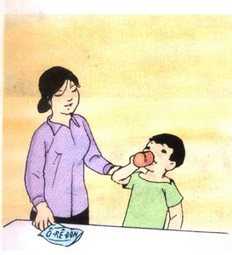
Thứ Sáu, ngày 28 tháng 10 năm 2022
KHOA HỌC
BÀI 16: ĂN UỐNG KHI BỊ BỆNH
Hoạt động 2: Thực hành pha dung dịch Ô- rê- dôn và chuẩn bị vật liệu nấu cháo muối
- Là gói bột trắng có chứa muối natri, muối kali và đường glucoz.
- Tác dụng là bù nước và các chất điện giải trong dung dịch sinh lý của cơ thể bị mất đi khi tiêu chảy.

Slide 17
THỰC HÀNH
Pha dung dịch ô- rê- dôn, cần đọc kĩ hướng dẫn cách pha trên gói và làm theo hướng dẫn.
Nấu cháo muối (sắp xếp tranh)
Thứ Sáu, ngày 28 tháng 10 năm 2022
KHOA HỌC
BÀI 16: ĂN UỐNG KHI BỊ BỆNH
Hoạt động 2: Thực hành pha dung dịch Ô- rê- dôn và chuẩn bị vật liệu nấu cháo muối
THẢO LUẬN NHÓM 4

Slide 18
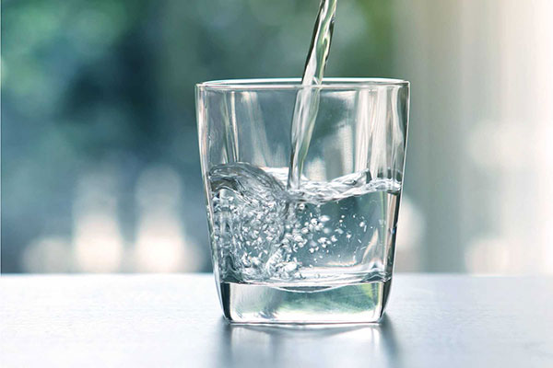
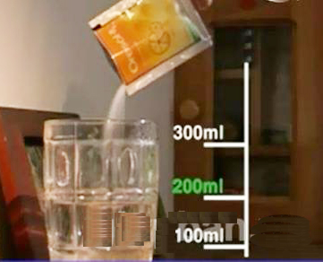
Cách pha dung dịch Ô- rê- dôn
1. Rót nước đã đun sôi để nguội ra ly.
2. Đổ 1 gói ô-rê-dôn vào.
3. Khuấy đều.

Slide 19
Bốn chén nước
Một nắm gạo
Một ít muối
Cách nấu cháo muối

Slide 20
Thứ Sáu, ngày 28 tháng 10 năm 2022
KHOA HỌC
BÀI 16: ĂN UỐNG KHI BỊ BỆNH
KẾT LUẬN
- Người bệnh phải ăn nhiều thức ăn có giá trị dinh dưỡng như thịt, cá, trứng, sữa, các loại rau xanh, quả chin để bồi bổ cơ thể.
Nếu người bệnh quá yếu, không ăn được thức ăn đặc sẽ cho ăn cháo thịt băm nhỏ, xúp, sữa, nước quả ép,… Nếu người bệnh không muốn ăn hoặc ăn quá ít thì cho ăn nhiều bữa trong ngày.
- Có một số bệnh đòi hỏi ăn kiêng theo chỉ dẫn của bác sĩ.

Slide 21
Thứ Sáu, ngày 28 tháng 10 năm 2022
KHOA HỌC
BÀI 16: ĂN UỐNG KHI BỊ BỆNH
Hoạt động 3: Đóng vai “Em làm bác sĩ”
Tình huống
Ngày chủ nhật, do bận việc đột suất nên ba mẹ phải đi ra ngoài, hai anh em Minh và An phải ở nhà trông nhà. Đang chơi đùa cùng nhau bỗng An đổ nhiều mồ hôi, cảm thấy lạnh và nói với anh hai Minh.
Nếu là Minh trong tình huống đó em sẽ làm gì?

Slide 22
Thứ Sáu, ngày 28 tháng 10 năm 2022
KHOA HỌC
BÀI 16: ĂN UỐNG KHI BỊ BỆNH
Hoạt động 3: Đóng vai “Em làm bác sĩ”
THẢO LUẬN NHÓM 4

Slide 23
Thứ Sáu, ngày 28 tháng 10 năm 2022
KHOA HỌC
BÀI 16: ĂN UỐNG KHI BỊ BỆNH
Hoạt động 3: Đóng vai “Em làm bác sĩ”
ĐÓNG VAI
Nếu là Minh trong tình huống đó em sẽ làm gì?

Slide 24
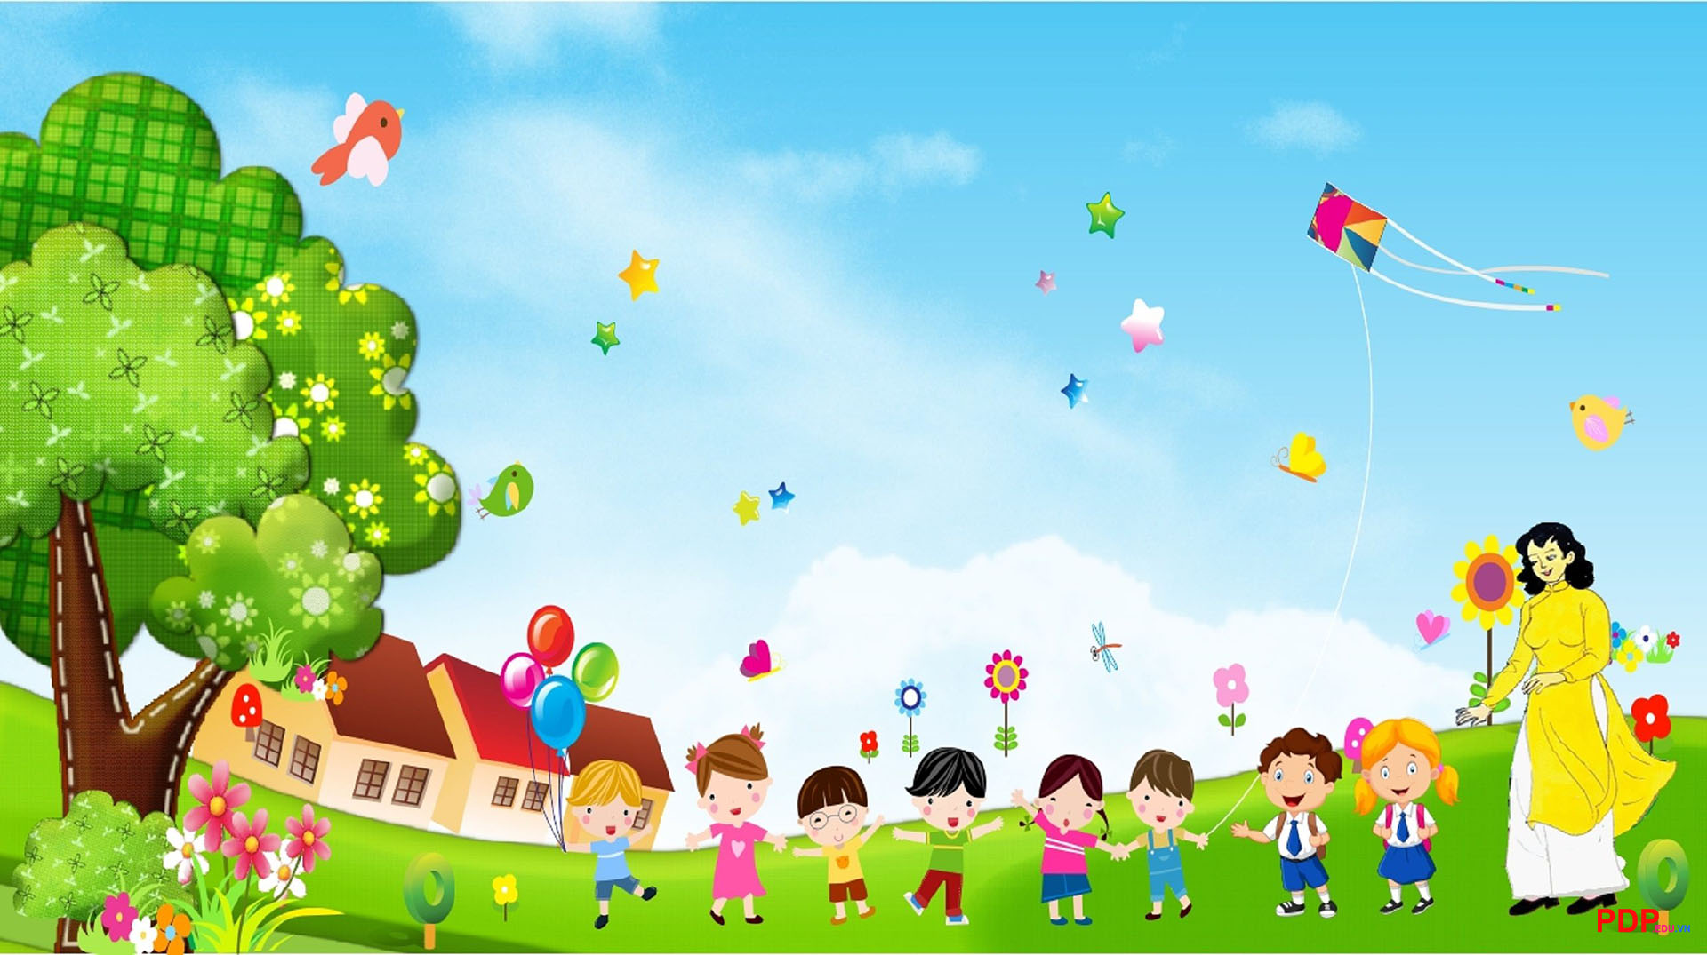
CHIA SẺ

Slide 25
Thứ Sáu, ngày 28 tháng 10 năm 2022
KHOA HỌC
BÀI 16: ĂN UỐNG KHI BỊ BỆNH
Chia sẻ về bản thân khi chăm sóc người bệnh và được ba mẹ chăm sóc khi bệnh
Em hãy nêu các nguyên liệu để nấu cháo thịt (cháo cá)

Slide 26
Thứ Sáu, ngày 28 tháng 10 năm 2022
KHOA HỌC
BÀI 16: ĂN UỐNG KHI BỊ BỆNH
KẾT LUẬN
- Người bệnh phải ăn nhiều thức ăn có giá trị dinh dưỡng như thịt, cá, trứng, sữa, các loại rau xanh, quả chin để bồi bổ cơ thể.
Nếu người bệnh quá yếu, không ăn được thức ăn đặc sẽ cho ăn cháo thịt băm nhỏ, xúp, sữa, nước quả ép,… Nếu người bệnh không muốn ăn hoặc ăn quá ít thì cho ăn nhiều bữa trong ngày.
- Có một số bệnh đòi hỏi ăn kiêng theo chỉ dẫn của bác sĩ.

Slide 27
Thứ Sáu, ngày 28 tháng 10 năm 2022
KHOA HỌC
BÀI 16: ĂN UỐNG KHI BỊ BỆNH

